Slide 1

26 липня 2026 р.
Класна робота
Інтегроване узагальнення до курсу. «“Довге” ХІХ століття в історії України та світу»

Slide 2
План
1. Яким «довге» ХІХ ст. видалося для світу?
2. Якою виявилась українська історія в ХІХ ст.?
3. Яким був внесок українців у світову культуру?

Slide 3
Опорні поняття
модернізація.

Slide 4
Опрацюйте с. 187-188 і виконайте завдання
Завдання 1. Чому ХІХ століття називають «довгим»?
Пригадайте, які події визначають початок і завершення «довгого» ХІХ століття. Обчисліть його тривалість та поясніть, чому його можна назвати не лише «довгим», а й «перехідним».

Slide 5
Опрацюйте с. 187-188 і виконайте завдання
Завдання 2. ХІХ століття – доба змін.
Розгляньте схему та назвіть 3-4 зміни, які відбулися у світі протягом ХІХ століття. Заповніть пропуски:
Старий світ → |  | → Новий світ

Slide 6
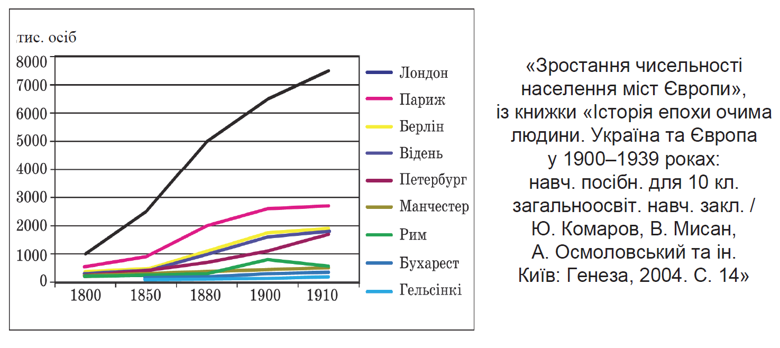
Опрацюйте с. 187-188 і виконайте завдання
Завдання 2. ХІХ століття – доба змін.

Slide 7
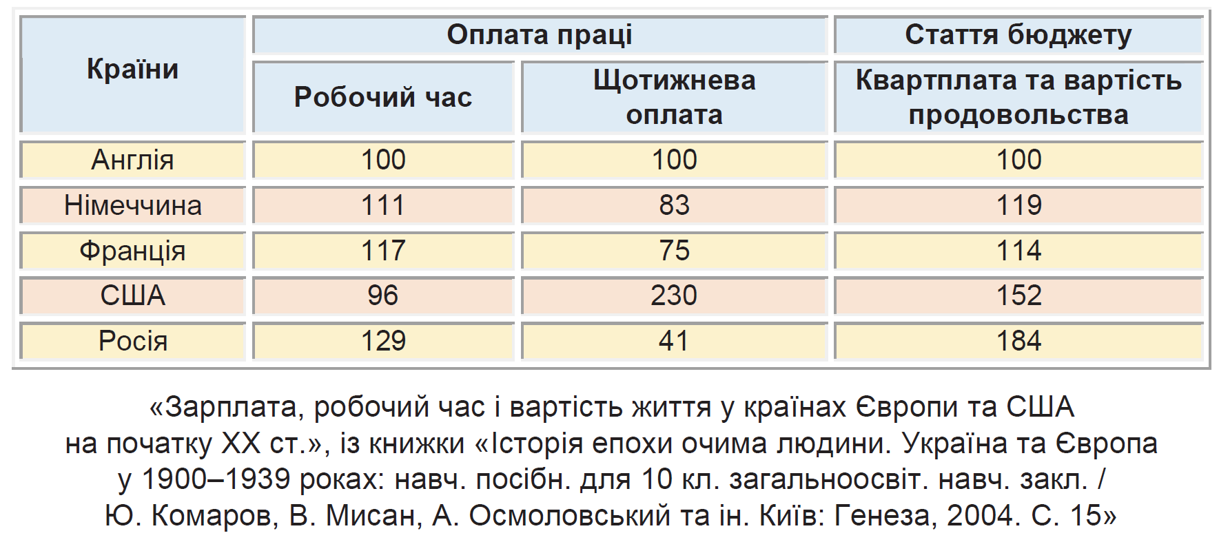
Опрацюйте с. 187-188 і виконайте завдання
Завдання 2. ХІХ століття – доба змін.

Slide 8
Опрацюйте с. 187-188 і виконайте завдання
Завдання 2. ХІХ століття – доба змін.
Розгляньте схему та назвіть 3-4 зміни, які відбулися у світі протягом ХІХ століття. Заповніть пропуски:
Старий світ → |  | → Новий світ
індустріалізація
урбанізація
модернізація
парламентаризм

Slide 9
Опрацюйте с. 187-188 і виконайте завдання
Завдання 3. ХІХ століття – період становлення.
Поясніть, чому деякі історики називають «довге» ХІХ століття періодом становлення. Наведіть три аргументи з тексту.

Slide 10
Опрацюйте с. 189 і виконайте завдання
Завдання 4. Українські землі в ХІХ столітті.
Розгляньте карту та визначте, під владою яких двох імперій перебували українські землі в «довгому» ХІХ столітті. Як це вплинуло на розвиток українського національного руху?

Slide 11
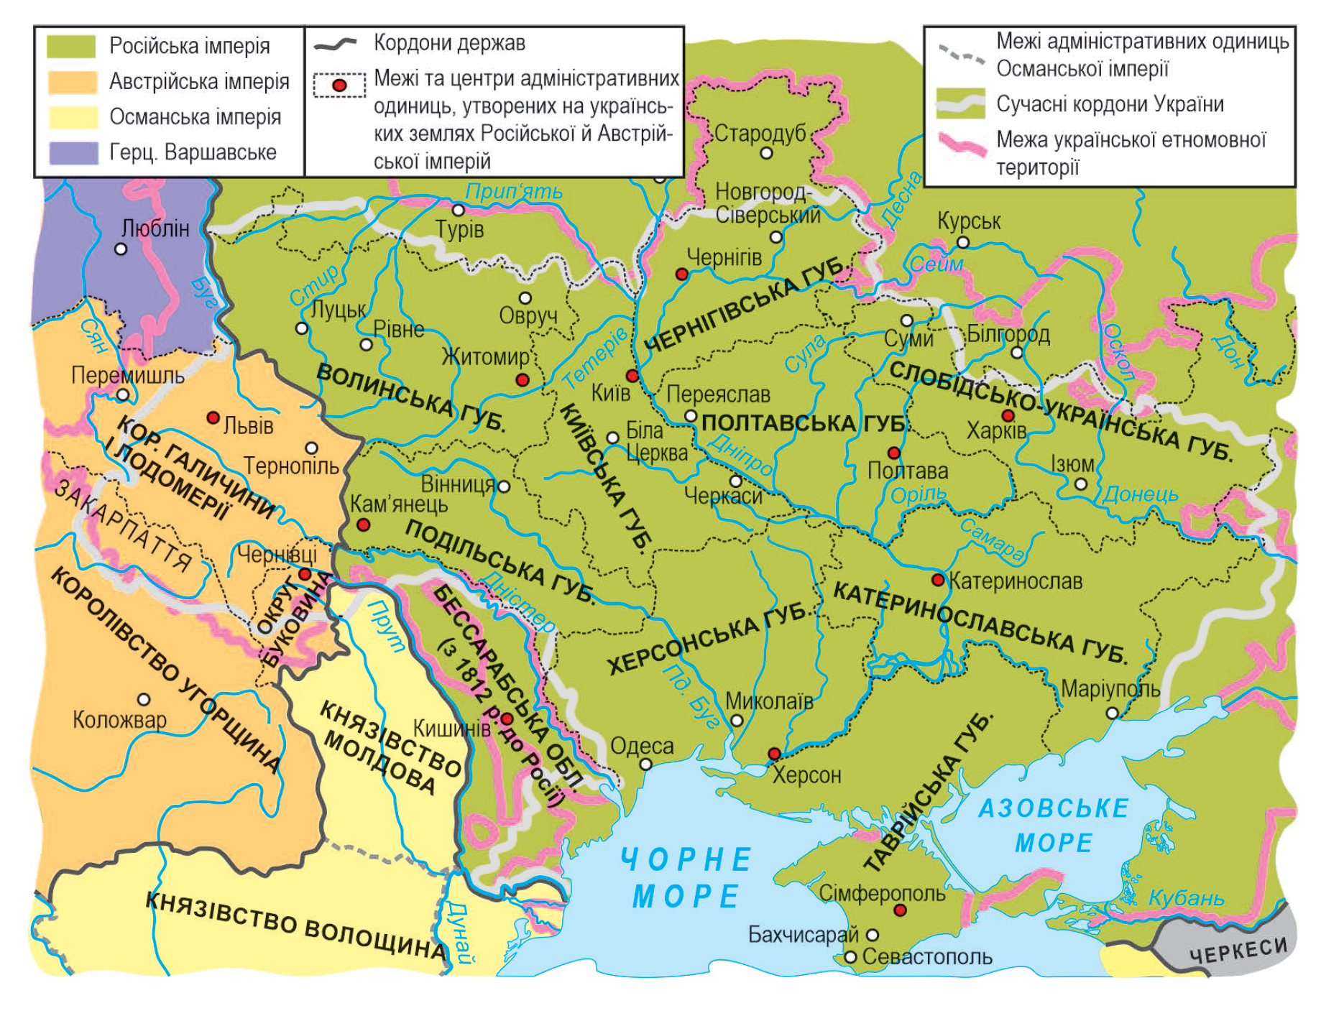

Slide 12
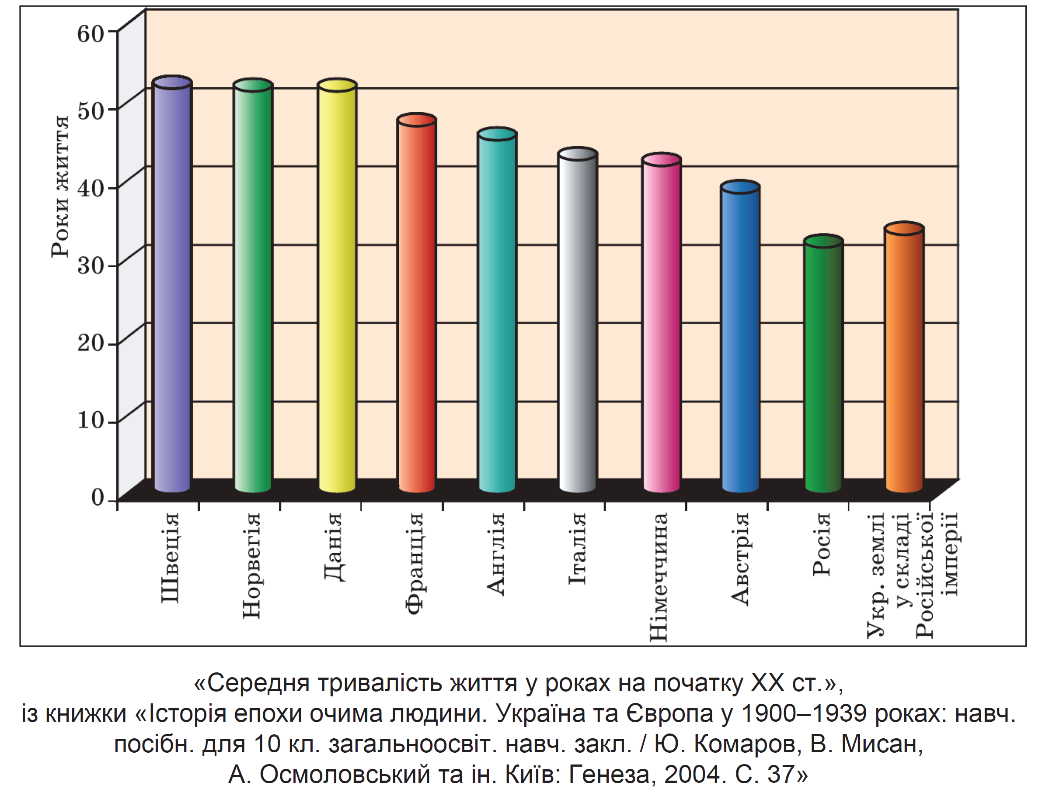

Slide 13
Опрацюйте с. 190 і виконайте завдання
Завдання 5. Українці – світовій культурі.
Розподіліть діячів за сферами діяльності:
Ілля Мечников, Михайло Остроградський, Іван Пулюй, Агатангел Кримський, Михайло Грушевський, Іван Котляревський, Тарас Шевченко, Леся Українка, Іван Франко.
Категорії: наука / література / історія.

Slide 14
Закріплення матеріалу
Дайте відповіді
на питання 1-6 на с. 190.

Slide 15

Домашнє завдання
Опрацювати с. 187-190.

